Slide 1
Углови над пречником и примена Питагорине теореме на круг -утврђивање-
24.04.2020.
7. разред

Slide 2
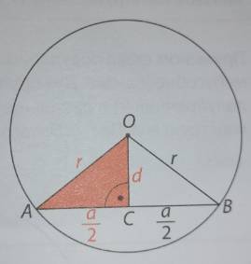
Поштовани ученици,
На данашњем часу вежбаћемо задатке
применом Питагорине теореме на круг.
Подсетимо се да дужина тетиве a неког круга зависи од полупречника r тог круга
и растојања d центра од тетиве.
Питагорина теорема нам
даје везу међу овим
дужима.

Slide 3
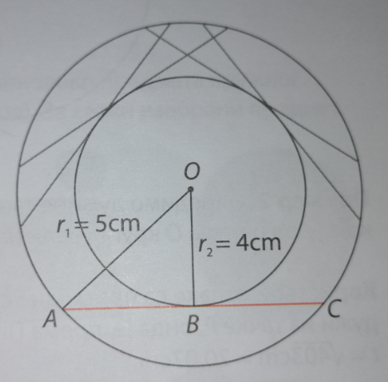
Задатак 1: Дата су два концентрична
круга К(О, 5cm) и К(0, 4cm). Одреди дужину
тетиве круга К(О, 5cm) која је тангента
круга К(0, 4cm).
Применом става
подударности ССУ
може се показати да су
све овакве тетиве
међусобно подударне,
па можемо изабрати
једну, AC, и одредити
њену дужину.

Slide 4
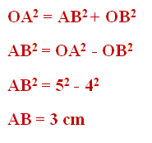
Тетива AC је тангента круга К(О, 4cm),
центар О је од ње удаљен 4 cm.
Применом Питагорине теореме на троугао
ABO добијамо да је:
Како је AC = 2AB
добијамо да је AC = 6 cm.

Slide 5
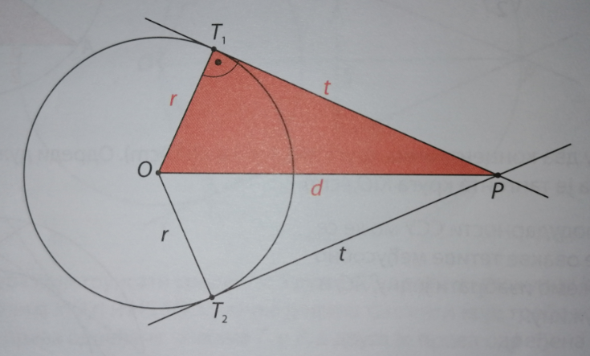
Деф: Тангентна дуж из неке тачке ван
кружнице је дуж која спаја ту тачку са
тачком додира тангенте конструисане из те
тачке.
Применом става подударности ССУ, лако се доказује да
су тангентне дужи из исте тачке међусобно једнаке.
Дужину тангентне дужи t можемо одредити ако су
нам познати полупречник r и растојање d између

Slide 6
центра кружнице и тачке из које је
тангентна дуж конструисана.
Према Питагориној теореми имамо да је
Задатак 2: Одреди дужине тангентних
дужи на круг К(О, 9cm) конструисаних из
тачке P која је од центра О круга удаљена
22cm.
За израду овог задатка користимо слику и
ознаке са претходног слајда.

Slide 7
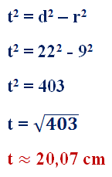
r = 9 cm
d = 22 cm
t = ?

Slide 8
~ Домаћи задатак ~
1. Тетива AB круга K(O, 5 cm) удаљена је
од центра тог круга 3 cm. Израчунај дужину тетиве AB.
2. У кругу полупречника 10 cm дужина једне тетиве је 16 cm. Колико је та тетива удаљена од центра круга?
3. Дужина тангентне дужи из тачке P на кружницу k(O, 6cm) једнака је 8 cm. Одреди растојање тачке P од центра кружнице.

Slide 9
Домаћи задатак радите у свескама,
поступно, прегледно и за сваки задатак
нацртајте слику у складу са датим
подацима, као што смо радили на почетку
часа.
Домаћи можете слати до
уторка – 28.04.2020. до 14 часова.
Раду приступите савесно, одговорно и
концентрисано. Немојте журити, имате
довољно времена за све.
Срдачан поздрав,
наставница Марија

